Slide 1


Большие языковые модели и промпт-инжиниринг для своего исследовательского проекта
Мой канал в ТГ
Михалькова Е.В.
Канд. филол. н., магистр прикладной информатики, доцент
Европейский университет в Санкт-Петербурге
evrog2009@gmail.com
@freeAIintro

Slide 2
Что такое языковая модель и почему она “большая”?
“Считается, что языковая модель является большой если содержит больше одного миллиарда параметров. Именно благодаря большому числу параметров LLM и способны распознавать, переводить, прогнозировать или генерировать текст или другой контент.”
“Большие языковые модели в задачах”

Slide 3
Как работают языковые модели?
Обработка
Запрос
Преобразование запроса
Ответ
Основная архитектура Большой Языковой Модели – трансформер с множеством параметров

Slide 4
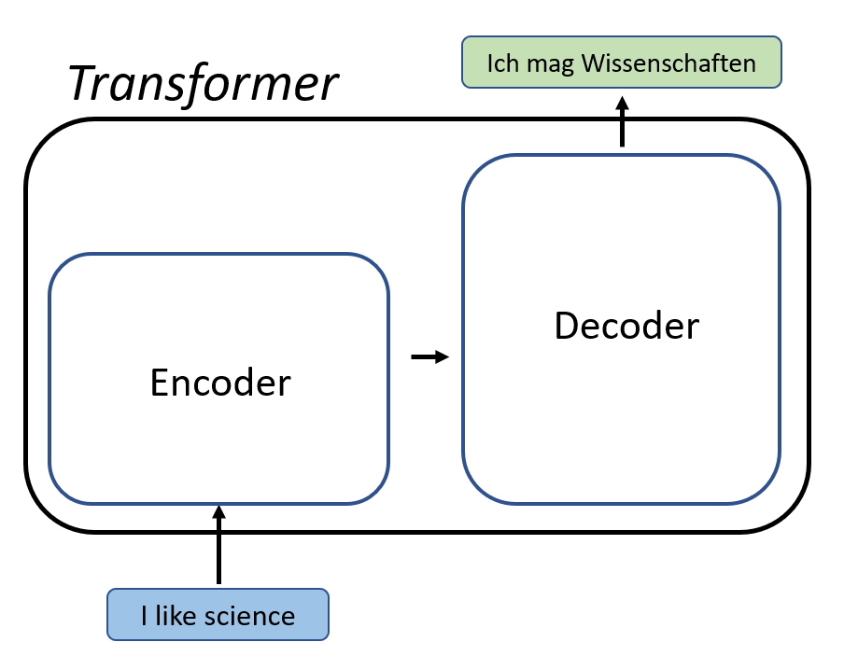
Трансформер

Slide 5
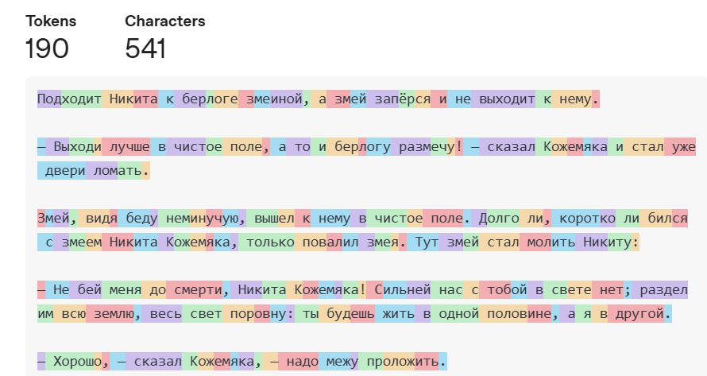
Токенизация // как компьютер видит текст

Slide 6
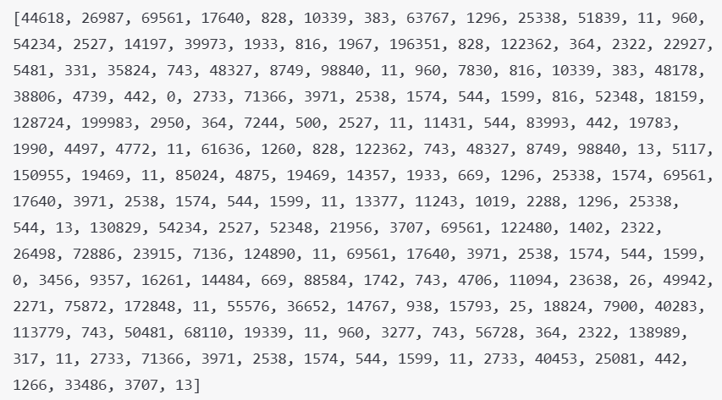
Токенизация // как компьютер видит текст

Slide 7
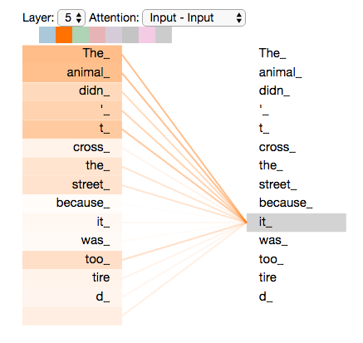
Как нейросеть понимает текст? Механизм внимания

Slide 8
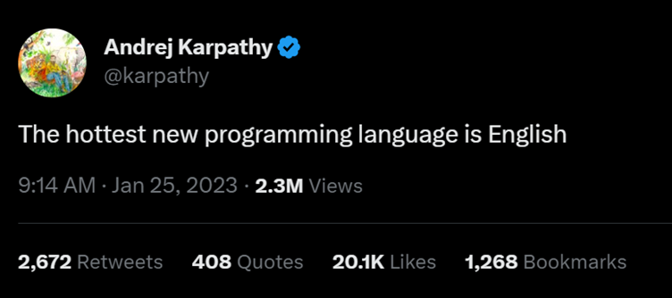
Prompt-engineering // Промпт-инжиниринг

Slide 9
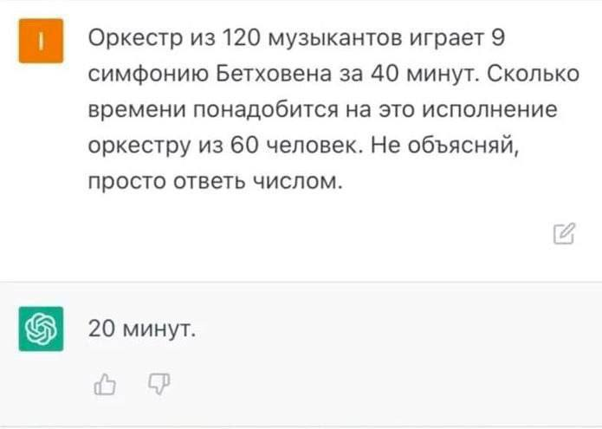

Slide 10
Компьютеры бесполезны. Они могут только давать ответы.
Пабло Пикассо

Slide 11
Некоторые особенности больших языковых моделей
Garbage in — garbage out. Необходимо четко, точно и детально формулировать запрос к модели.
Language models are few-shot learners. Желательно использовать примеры.
Контекст. В диалоге, когда ваша реплика перемежается с репликой модели, модель отвечает не на ваш последний запрос, а на все, о чем вы с ней говорили с самого начала диалога.
Языковые модели не знают фактов, а как бы “припоминают” их.
В разговоре с моделью возникает видимость сознания. Это обман.
В моделях есть инструкции и ответы на технические вопросы, заложенные разработчиками.

Slide 12
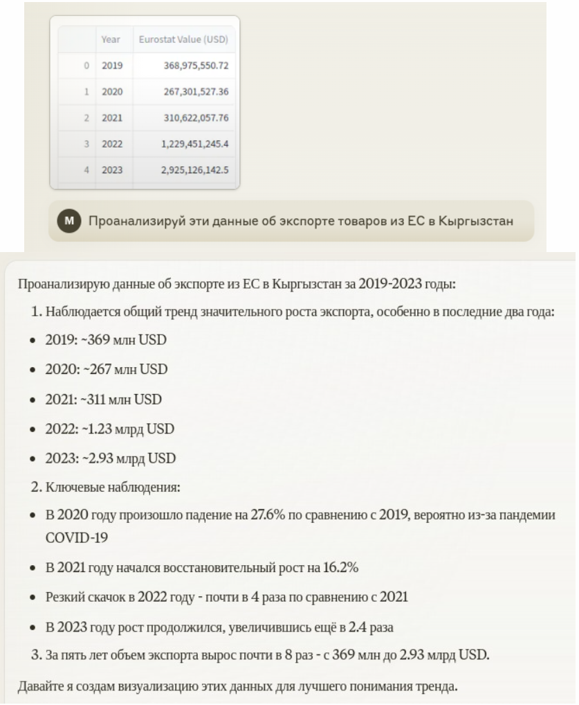
Обучение через контекст
(In-context learning)
Запрос без примеров (zero-shot prompting)
При помощи одного или нескольких примеров (one/few shot prompting)
Прямая инструкция (instruction prompting)
Цепочка рассуждений (Chain-of-Thought)
Подробнее тут и тут.
Хакинг моделей.

Slide 13
Ограничения языковых моделей
язык
мультимодальность (текст, аудио, видео)
доступность (с ВПН или без)
(бес-)платность

Slide 14
Как использовать модели в исследовании

Slide 15
Политики редакций и оргкомитетов
Издательство Nature:
AI-assisted improvements to human-generated texts for readability and style, and to ensure that the texts are free of errors in grammar, spelling, punctuation and tone - можно улучшать текст и не заявлять об этом
нельзя использовать сгенерированные изображения
рецензирование: заявите, если и как вы использовали ИИ
https://www.nature.com/nature-portfolio/editorial-policies/ai

Slide 16
Как не нужно использовать языковые модели в исследовании?
Советоваться по трендам, новейшим разработкам.
Просить писать за вас работу от начала до конца.
Просить писать за вас куски текста и копипастить их в работу.
Просить проверить факты.
Вычитывать оформление, включая список литературы.
Делать сложные математические расчеты.

Slide 17
Как можно использовать языковые модели?
Советоваться по дизайну исследования.
Редактировать текст (стиль, логика).
Писать аннотацию, ключевые слова.
Обрабатывать данные.
Анализировать данные.
Классифицировать данные.
Не забываем чистить диалог!

Slide 18
А вы уже разговаривали с большими языковыми моделями?

Slide 19



Chatbot Arena
Mistral
DeepSeek
https://lmarena.ai/
https://chat.mistral.ai/chat
https://chat.deepseek.com/

Slide 20
Что будет в промптах?
Инструкция
Пример
Текст-опора или материал для исследования (данные)

Slide 21
Советы по дизайну, например, методологии
Прочитай описание моего исследования и порекомендуй методы, которые я могу использовать, чтобы ответить на поставленные вопросы.
Возрастающая роль цифровых технологий на рынке труда приводит к росту интереса к образовательным программам в области ИТ. Но успевает ли предложение за этим спросом? Мы все еще наблюдаем, что в РФ на ступенях перед высшим образованием и на начальных ступенях высшего образования существует много программ с уклоном в социальные и гуманитарные науки, где упор делается на качественные методы, а количественные методы с применением автоматизации сбора и обработки данных (например, парсинг) составляют малый процент занятий либо совсем отсутствуют.
Мы ищем ответы на следующие вопросы:
Есть ли в программе выравнивающие и вводные курсы по жестким навыкам (высшая математика и статистика, программирование, администрирование информационных систем)?
Есть ли специалисты/преподаватели с междисциплинарным бэкграундом в социальных и гуманитарных науках и ИТ?
Есть ли в программе фокус на подготовке монодисциплинарного специалиста по ИТ, нацеленность только на вход в ИТ-профессию?
Достижимы ли цели, поставленные в магистратуре, для студента с низким порогом вхождения в ИТ?
Есть ли стажировки, практики или проекты междисциплинарного характера?

Slide 22
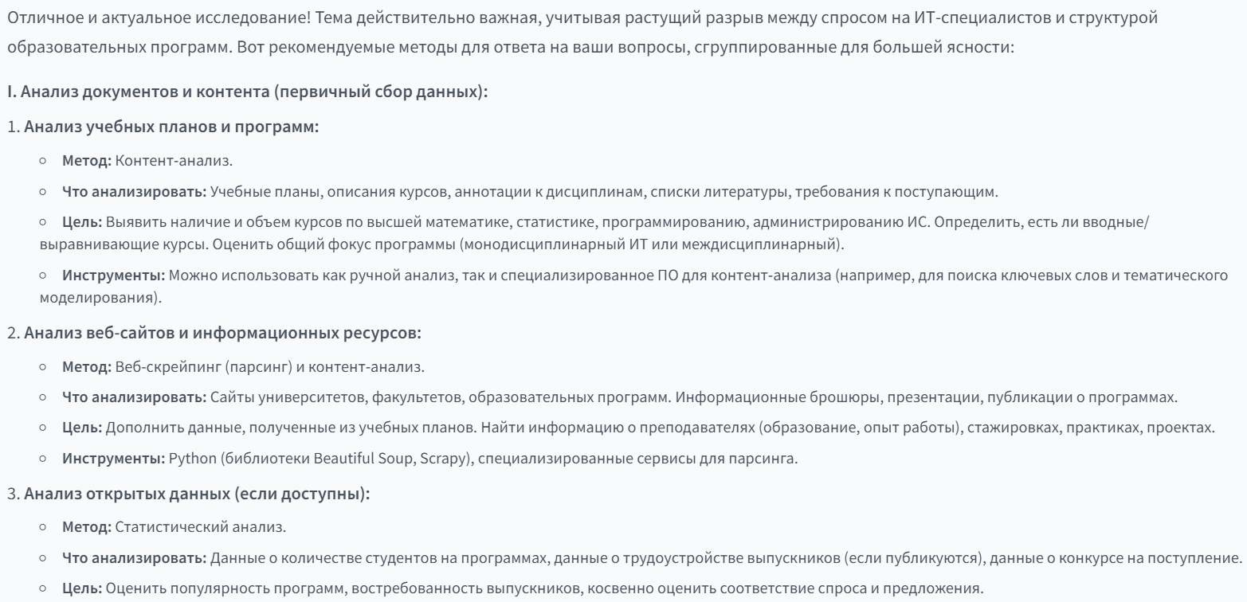

Slide 23
Жмякаем “Очистить диалог”

Slide 24
Редактирование текста
Прочитай абзац для черновика моей статьи о том, какие преграды стоят перед студентами с образованием в социальных или гуманитарных науках и которые хотят изучать информационные технологии, и отредактируй его так, чтобы это был грамотно построенный абзац, содержащий цельную мысль.
Абзац черновика:
Если рассматривать теорию Латура, то видоизменения из-за IT технологий, нужно условно рассматривать как создается нейронные сети, а затем что происходит с этим продуктом перед тем как он оказывает влияние на остальные сферы деятельности. Мы не создаем нейронные сети или условные черные ящики, но мы создаем магистерскую программу и нас интересует как современные тенденции в мире технологий оказывают существенное влияние на магистерскую программу, из-за чего происходит ее переформулирование.

Slide 25
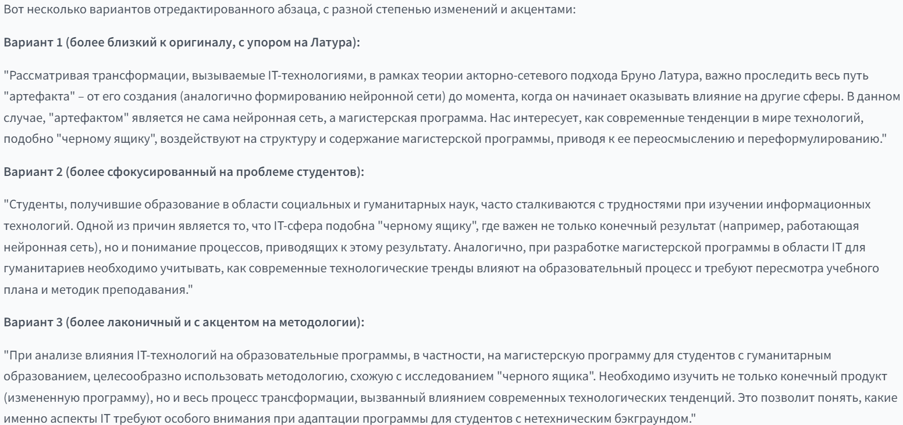

Slide 26
Редактирование текста
Прочитай абзац для черновика моей статьи о том, какие преграды стоят перед студентами с образованием в социальных или гуманитарных науках и которые хотят изучать информационные технологии, найди места в тексте, которые могут быть непонятными, и объясни, что в них непрозрачно.
Абзац черновика:
Если рассматривать теорию Латура, то видоизменения из-за IT технологий, нужно условно рассматривать как создается нейронные сети, а затем что происходит с этим продуктом перед тем как он оказывает влияние на остальные сферы деятельности. Мы не создаем нейронные сети или условные черные ящики, но мы создаем магистерскую программу и нас интересует как современные тенденции в мире технологий оказывают существенное влияние на магистерскую программу, из-за чего происходит ее переформулирование.

Slide 27
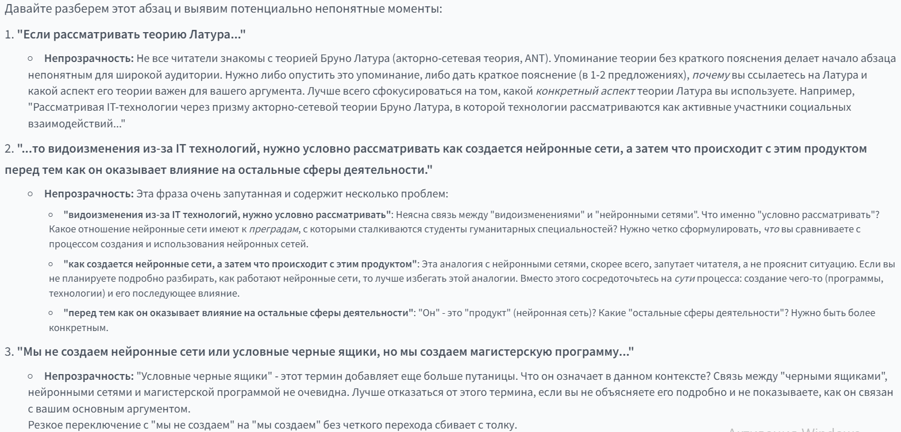

Slide 28
Для статьи
Прочитай текст статьи и..
придумай заголовок
напиши аннотацию
подбери ключевые слова
переведи заглавие / аннотацию / ключевые слова на английский
найди места в тексте, которые могут быть непонятными, и объясни, что в них непрозрачно
найди грамматические ошибки и приведи их мне списком с пояснениями

Slide 29
Работа с научной литературой
Прочитай текст и выведи из него определение каламбура на русском языке, а также видов каламбуров. Приведи примеры аналогичных видов на русском:
The following terminology is basic in our research of puns. A pun is a) a short humorous genre, where a word or phrase is intentionally used in two meanings, b) a means of expression, the essence of which is to use a word or phrase so that in the given context the word or phrase can be understood in two meanings simultaneously. A target word is a word, that appears in two meanings. A homographic pun is a pun that “exploits distinct meanings of the same written word” (Miller and Gurevych, 2015) (these can be meanings of a polysemantic word, or homonyms, including homonymic word forms). A heterographic pun is a pun, in which the target word resembles another word, or phrase in spelling; we will call the latter the second target word. Consider the following example (the Banker joke): “I used to be a banker, but I lost interest.” The Banker joke is a homographic pun; interest is the target word. Unlike it, the Church joke below is a heterographic pun; propane is the target word, profane is the second target word: “When the church bought gas for their annual barbecue, proceeds went from the sacred to the propane.”

Slide 30
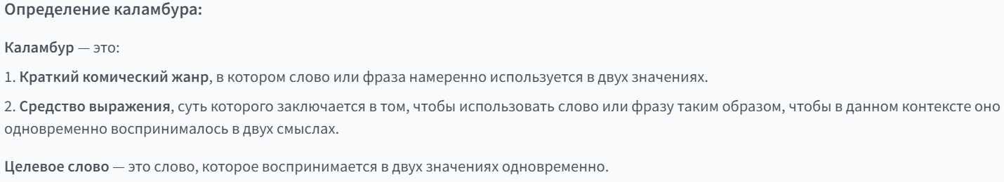

Slide 31
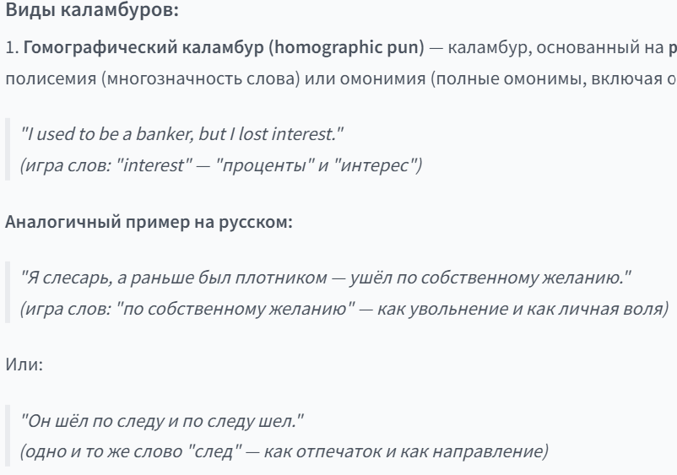
!

Slide 32
Суммаризация
Прочитай отрывок статьи и сформулируй основные критерии манипуляции обществом при помощи юмора:
Classical Greek philosophers: Plato in Φίληβος and Πολιτεία, Aristotle in Περί ποιητικ𝜂̃ς (Poetics), and their Roman successors: Cicero in De Oratore, Quintilian in Institutio Oratoria and others, discussed the essence of humor underlining its power to abuse. In Book II, Chapter 58 of De Oratore, Cicero questions whether `it becomes the orator to wish to excite the laughter' [3, 150]. His major concern is the appropriateness of humor in court where it is universally suppressed until today…

Slide 33
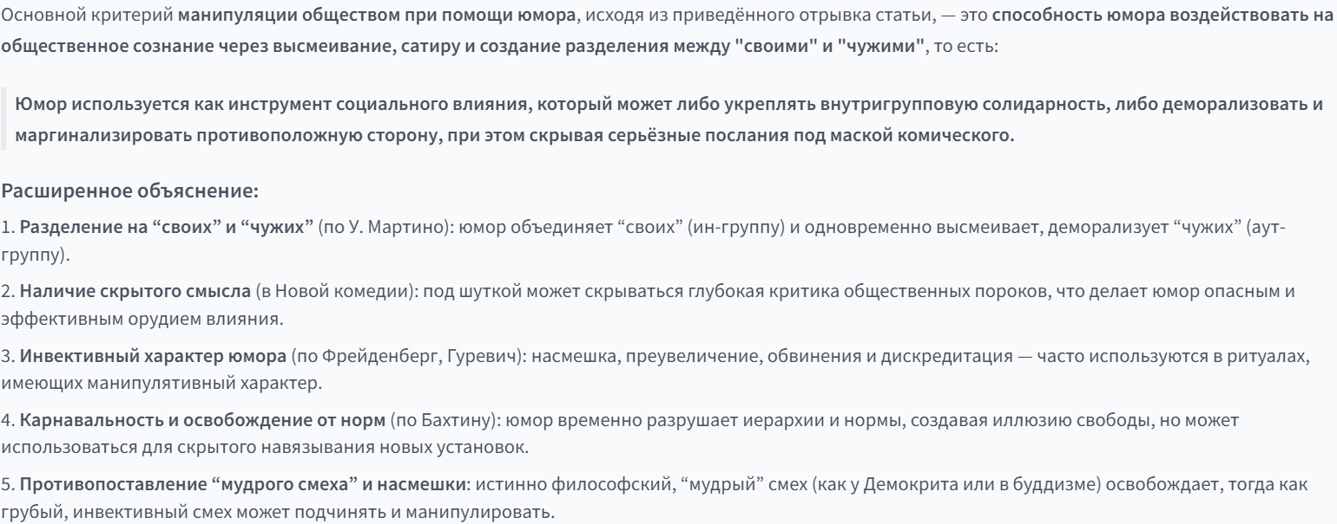

Slide 34
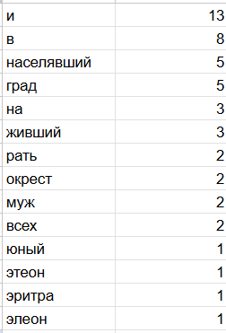
Текст для обработки данных
Рать беотийских мужей предводили на бой воеводы!
Аркесилай и Леит, Пенелей, Профоенор и Клоний.
Рать от племен, обитавших в Гирии, в камнистой Авлиде,
Схен населявших, Скол, Этеон лесисто-холмистый;
Феспии, Греи мужей и широких полей Микалесса;
Окрест Илезия живших и Гармы и окрест Эритры;
Всех обитателей Гил, Элеон, Петеон населявших;..
Гомер, “Илиада” (список кораблей)

Slide 35
Обработка текстовых данных
Прочитай текст и подсчитай, сколько раз каждое слово употреблено в тексте. Напиши каждое слово в начальной форме в отдельной строке и через пробел рядом с ним число, сколько раз слово употреблено в тексте. Список слов сортируй по алфавиту.
Текст:
Рать беотийских мужей предводили на бой воеводы!
Аркесилай и Леит, Пенелей, Профоенор и Клоний…

Slide 36
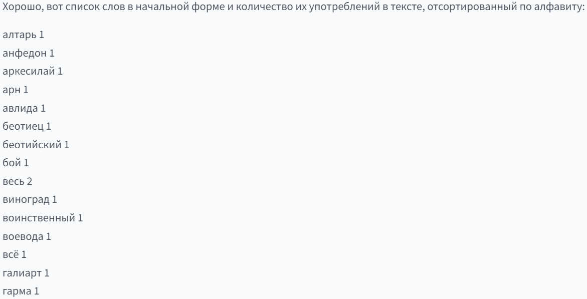

Slide 37
Задачи на обработку текста
выявление сущностей: имена, локации, организации, названия предметов / растений / животных
связи между сущностями (“кто что сделал?”), выявление фактов
обобщение, краткий пересказ (суммаризация)
анализ тональности, эмоциональная окраска
жанр
определение языка

Slide 38
Определение необычного вида данных
Фитоним - это название растения, т.е. такое имя нарицательное, которое отсылает к объекту класса или ко всему классу "растения". Например, в следующем тексте следующие слова являются фитонимами:
Пандан, или Панданус - это род древовидных растений семейства Пандановые. Около 750 видов, встречаются главным образом в тропиках Восточного полушария. На Мадагаскаре встречается около 90 видов.
Фитонимы: Пандан, Панданус, Пандановые
Определи в следующие текстах фитонимы, выпиши каждый фитоним в отдельную строку и объясни, почему ты считаешь, что это фитоним.
Тексты:
Употребленіе травы румянъ
получаютъ постоянныя, и можно сказать, цвѣтныя румяна
отвергая все излишние украшения, или французские румяна которые человеку с естественным вкусом не…
Белила и румяны так же в большом употреблении, но…
заставил его отыскать среди банок с румянами бумажку.
можно было кокетничать или щеголять, как румянами и красивыми тряпками, а потому, что…
Кроме того, женщины румянятся китайскими румянами а летом соком земляники

Slide 39
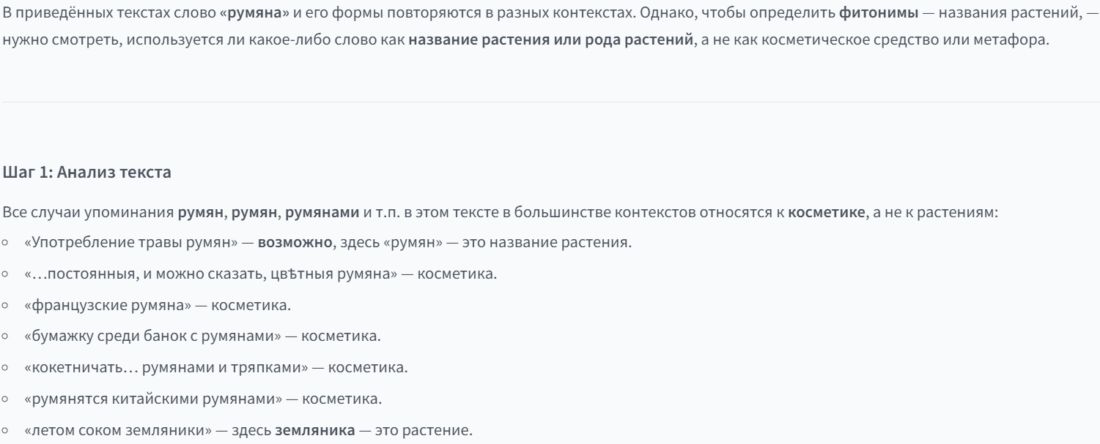

Slide 40
Определение языка
Определи язык, на котором написан следующий текст. Если в тексте есть слова на разных языках, то объедини их в группы и запиши в начальной форме, запиши, на каком они языке. В спорных случаях объясни свои сомнения:
Сначала старые
DELETED
Оршээ
Показать список оценивших
9 апр. 2018
Ответить
Поделиться
Александра Королева
Курай курай…

Slide 41
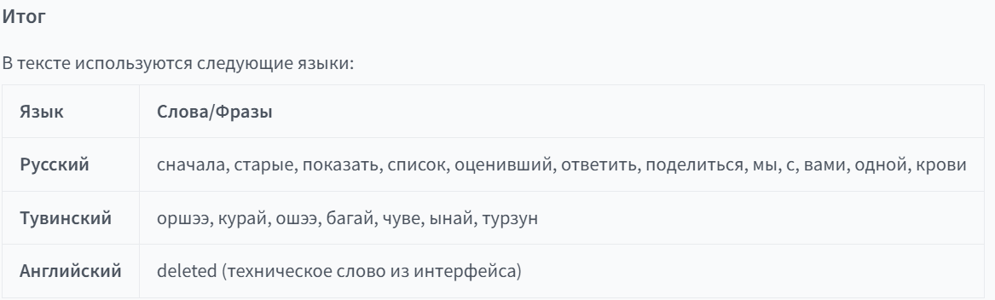

Slide 42
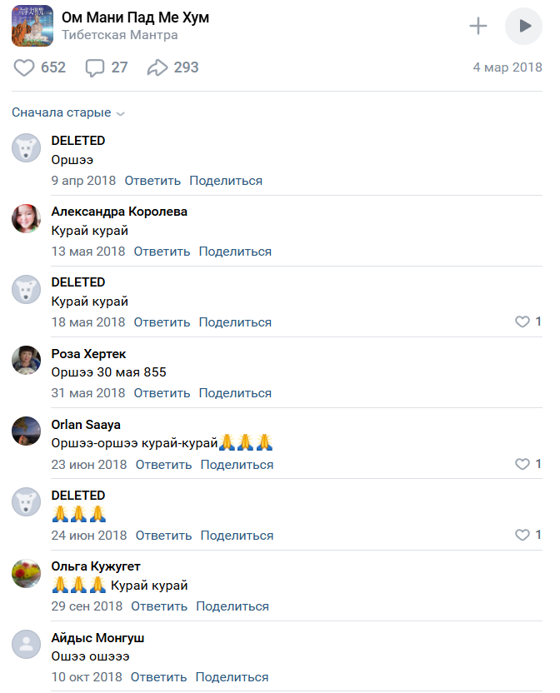
Определение языка при помощи SheetGPT
Сначала старые | Русский
DELETED | Русский
Оршээ
Показать список оценивших | Русский
9 апр. 2018 | Русский
Ответить | Русский
Поделиться | Русский
Александра Королева | Русский
Курай курай | Татарский
Показать список оценивших | Русский
13 мая 2018 | Русский
Ответить | Русский
Поделиться | Русский
DELETED | Русский
Курай курай | Татарский
1Показать список оценивших | Русский
18 мая 2018 | Русский
Ответить | Русский
Поделиться | Русский
Роза Хертек | Русский
Оршээ 30 мая 855 | Якутский
https://www.sheetgpt.ai - расширение для Гугл Таблиц
На каком языке написан текст? в ответе дай только язык. если языка два и более, то дай ответ через запятую.

Slide 43
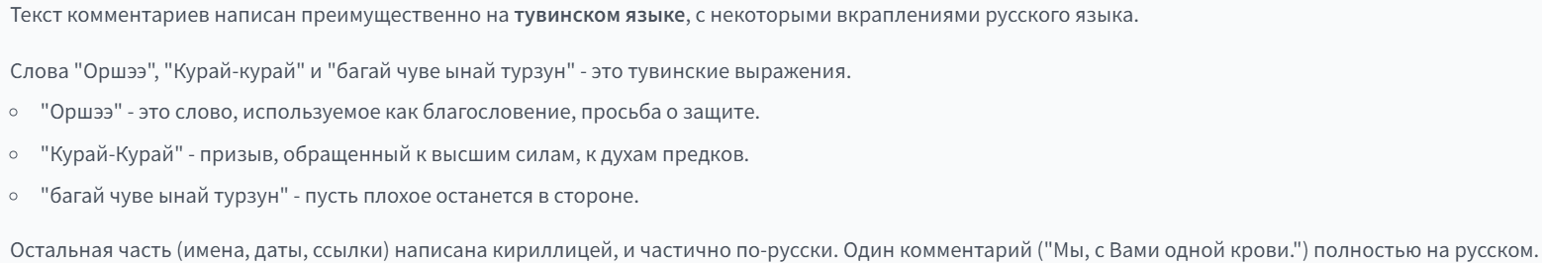

Slide 44
Анализ табличных данных
Опиши динамику цен на металлы:
Дата* ▼ Золото Серебро Платина Палладий
01.03.2025 8 174,3300 90,0200 2 715,5100 2 616,1900
28.02.2025 8 179,4100 89,4200 2 737,7500 2 619,3300
27.02.2025 8 103,5300 88,8100 2 677,0000 2 588,6000
26.02.2025 8 166,1500 90,5500 2 698,9300 2 657,1500

Slide 45
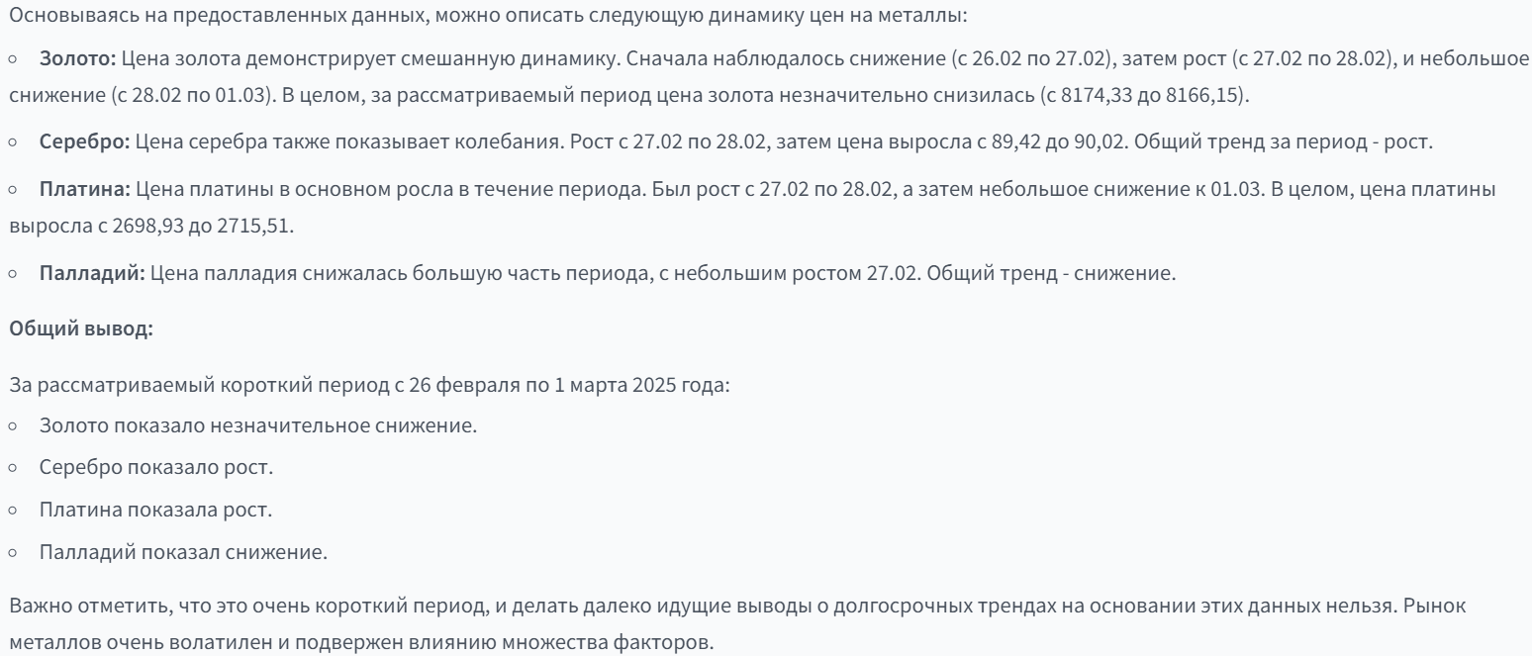

Slide 46
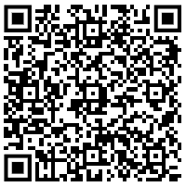
А не наука?
Генератор диагностических тестов для своего курса:

Slide 47


Магистратура и ДПО “Прикладной анализ данных
и искусственный интеллект”
Пандан на связи
https://t.me/pandan_faq
Пандан https://pandan.eusp.org/

